Slide 1


Slide 2
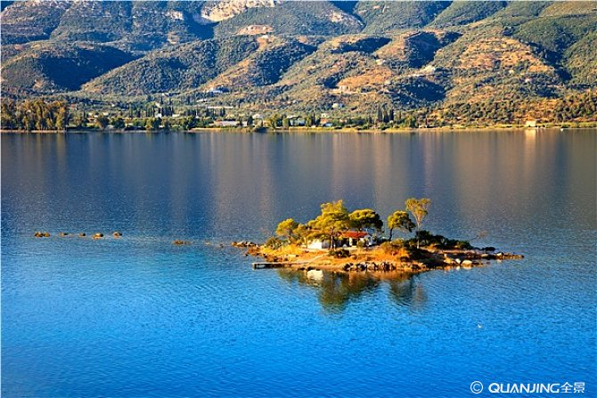


人教版 语文 五年级 上册
15 小岛
拓展积累

Slide 3
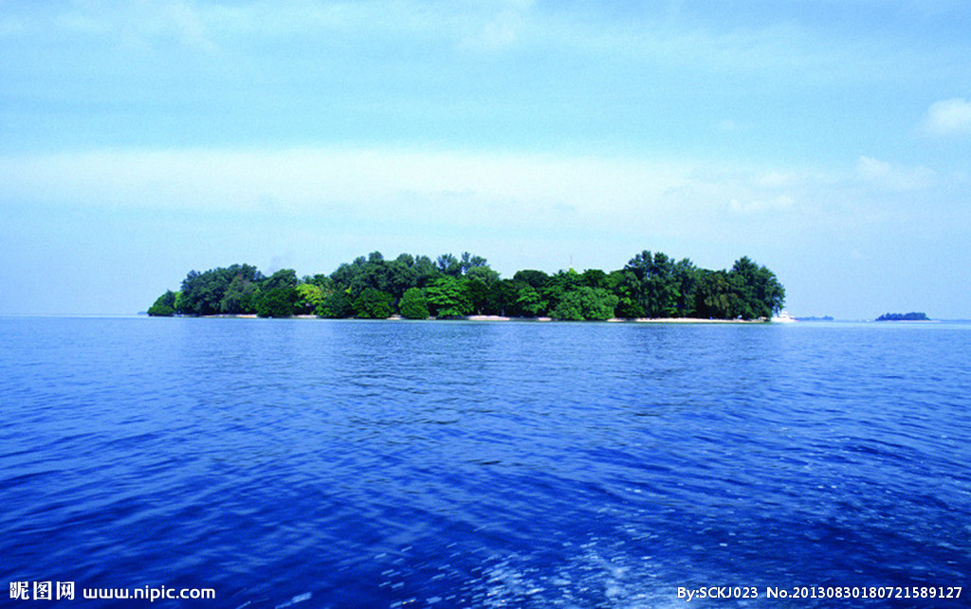
词语积累
描写大海宽大的词语：
一望无际 不着边际 无边无涯无边无垠 漫无边际 一望无垠、无边无际
形容青菜的词语：
翠玉 碧玉 青碧 嫩生生
水灵灵 水嫩嫩 翠色欲滴 绿油油

Slide 4
课内美句积累
描写小岛的句子：
1.无边无际的大海上，有一座小岛，远远望去，像一片云在天边浮着。
2.那儿用礁石围成一圈，上面用油布遮挡着。掀开油布一角，竟露出一片绿油油的菜地。
3.那一片油布已经翻开，露出了一大块菜地，那绿油油的一片，竟构成了一幅中国地图。
4.回望小岛，他看到那片的绿色上面，一轮鲜红的太阳正在升起。

Slide 5
美句拓展积累
描写小岛的句子：
1.小岛中间被一条蜿蜒的小溪分割。溪水缓缓流淌，清澈见底。卵石晶莹剔透，小溪旁有很多小柳树叶缝中，射进一束束的阳光，将小溪照得粼光闪闪。小溪旁有很多小柳树，倒在溪面上，栩栩如生。
2.在小岛的北面有一条迂回的明如玻璃。远看它是那样绿，绿的像一条翡翠色的绸带；近看它是那样的清，清的可以看到河底的鱼虾。晚上，它在月光的照耀下是那样的漂亮，那样的温柔，显得那样的迷人。

Slide 6
美文拓展阅读
彩色的翅膀
一场暴雨刚刚过去，碧空如洗，海面上波涛起伏。船有节奏地前后晃荡着。陪我同船前往宝石岛的，是个矮墩墩的战士，宝石岛观察通讯站的信号兵，姓高，刚从黑龙江回来。
小高在码头上有说有笑，这时候不吭声了，紧闭着嘴唇，两眼直发愣。他把他的大提包扔在一边，怀里紧紧地抱着一只纸箱子。
为了调节一下沉闷的气氛，我有意地同他开玩笑：“我猜这只纸箱里，一定装着好吃的东西。从家乡带来的吧？”
小高淡淡地一笑：“不，不能吃。”

Slide 7
“我才不信呢！”我一副认真的样子，“快公开吧，让我也尝尝。”
小高有点急了：“真不能吃。里面装的是一些小昆虫，蝴蝶呀什么的，一打开就飞跑了。”
从没听说过战士探亲回来带这种东西的。我正想问个水落石出，可是小高的嘴唇又闭紧了，脸色比先前还难看。我知道晕船是什么滋味，便打住了。
傍晚，船把我们送到宝石岛。当岛顶的灯塔放射出雪亮的光芒的时候，观察通讯站站长拉着我，说：“走，参加我们的晚会去。”

Slide 8
这真是个特别的晚会。黑板上用仿宋体写着“尝瓜会”三个大字，小讲台上的白瓷盘里放着一个大西瓜。站长右手托起那个大西瓜，笑呵呵地说：“同志们，这是我们岛上结的第一个西瓜。今晚，我们开个尝瓜会表示庆祝，大家来分享自己的劳动果实。”
在一片欢笑声中，我了解到这个西瓜不平常的来历。
两年前，战士们来到宝石岛上，建立起这个新的阵地。他们在岩石下、小路旁，垒出一块块“海岛田”，把从家乡带来的蔬菜种子，连同自己建岛爱岛的深情一起播种下去。去年，站长和战士们撒下了几颗西瓜子。瓜苗出土了，瓜秧拖蔓了，还开了一朵朵小黄花。可是到了收获季节，竟连一个小瓜也没结。有些战士灰心了，撅着嘴巴，说：“西瓜嫌我们的岛艰苦，不愿在这里安家。”

Slide 9
为什么瓜秧开了花不结瓜？是水浇得不够，是肥施得不足，还是土壤根本不行？一位雷达兵懂一些农业知识，他找到了答案：西瓜开了花要授粉。小岛远离大陆，没有蜜蜂，也没有别的昆虫。西瓜花没授粉，当然结不了瓜。经他一说，大家才明白了。今年瓜秧开了花，他们仔仔细细地给每一朵雌花都进行了人工授粉。小瓜果然结了不少，水灵灵的，真惹人喜爱。谁料一阵暴雨过后，巨浪扑上了小岛，把小瓜一个个打掉了。后来一检查，只有大石头后边的一根瓜秧上，还残存着一个小瓜。他们像抚养婴儿似的照看着这个小瓜，浇水，施肥，一点也不敢马虎。奇迹终于出现了，这个岛上成熟了第一个西瓜。

Slide 10
站长把大西瓜切成薄薄的小片，盛在白瓷盘里，送到每一个战士跟前。战士们都笑着，用两个指头捏起一小片来，细细地端详着，轻轻地闻着，慢慢地咬着，不住发出啧啧的赞叹声。好像有一股甘泉，流进了每个战士的心田。
我推推坐在身旁的小高，笑着说：“你那个纸箱的秘密，现在该公开了。”
小高说：“你早就明白了嘛。”
“这么说，你真想让那些蝴蝶呀什么的在这里安家？”

Slide 11
小高点点头告诉我，晚饭以前，他已经把纸箱里的小昆虫全放了。他笑嘻嘻地说：“我就不相信，这些小精灵会不爱我们祖国的海岛，会不愿在这里安居乐业。”
第二天我醒来时，天已经放亮了。我忽然发现窗玻璃上停着一只蝴蝶，正对着朝阳，扇动着它那对彩色的翅膀。
思考：1.画线句子中的“精灵”指的是什么？这句话的意思是什么？
2.如何理解文章最后一句话？

Slide 12

一个苹果
黄昏时候，五连派来的一个火线运输员闪进了我们的防炮洞。他顶多不过二十岁，长得矮矮的，瘦瘦的。卸完了身上背着的弹药，他随手递给我一个苹果：“连长，给您！”
防炮洞只有三米长，两米宽。借着洞口的亮光，我看到他满身尘土，裤子撕了好几道口子，脚脖子上还划破了好几处，血迹斑斑。显然，一路上他是爬过来的，通过敌人的炮火封锁可不是轻易的事。我看着他那流着汗水的脸，惊讶地问：“哪儿来的苹果？”
“半路上捡到的。连长，您嗓子哑了，吃了润润喉咙吧！”

Slide 13
说实在的，自从24日我连出击开始，只有前天晚上营长给了我一块两寸长的萝卜，我已经几天没喝过一口水，喉咙早就干得烟熏火燎似的。不用说，战士们一定也渴得受不住了。但是我想，运输员这些天在火线上跑来跑去，比我们更艰苦，就对他说：“你太辛苦了，还是你吃吧。”
“不，我在路上可以喝凉水。”他非常固执，说什么也不肯吃。其实谁都知道，通往后方的三里路之内，是一滴水也找不着的。
我望着这个擦得很干净的苹果，它青里透红，散发出诱人的香味。这会儿，不用说一个，就是十个二十个，我也能一口气吃完。

Slide 14
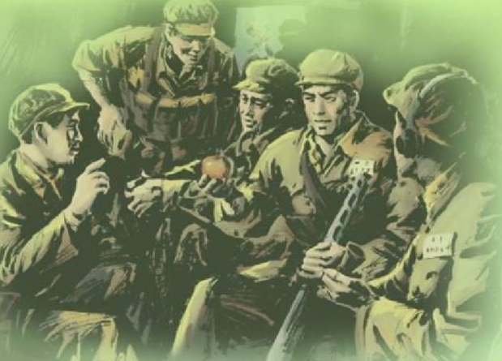
“给谁吃呢？”我拿着苹果翻来覆去地想。这时
候，我身旁的步话机员小李正用沙哑的声音向上级报
告战斗情况。这个爱说爱唱的小伙子白天黑夜都守在
步话机旁，这些天一直没有休息。他的嘴唇干得裂了好几道口子，脸上挂满灰尘，深陷在黑色眼眶里的两只眼睛布满了血丝。
“小李，这个苹果你吃了吧，好润润喉咙。”我把苹果递给他。
小李出神地看着我，回头看了看另外几个人，又看了看躺着的伤员小蓝。他接过苹果，转手给了小蓝。

Slide 15
小蓝是通讯员，在一次执行任务时被炮弹打断了右腿。他安静地躺着，很少听到他呻吟。他的脸黑黄黑黄的，嘴唇干得发紫。小蓝拿起苹果，张开嘴正要吃，突然向周围望了望，立刻把嘴闭住了。他发现，原来只有一个苹果。
“连长，您几天没喝水了。您吃吧，吃了好指挥我们打仗。”小蓝把苹果递给了我。
等到发起冲锋的时候，没有号声可不成呀！我把苹果递给了司号员。司号员说什么也不肯吃，转手递给了身旁的卫生员，卫生员又把它递给了自己日夜照顾的伤员小蓝。苹果转了个圈儿，最后又回到我手里。

Slide 16
再这样传下去是没有用的。我知道：在这样艰苦的时候，我不吃，他们是决不肯吃的。于是我决定，防炮洞里的八个人一起来分吃这个苹果。
吃苹果也要作一番动员。我说：“同志们，我们能够赶走敌人，夺回阵地，难道我们就不能吃掉这个苹果吗？来，一人吃一口！”说完，我先咬了一口，把苹果传给步话机员小李。小李放到嘴边，咬了一小口，交给了身旁的小胡。小胡咬了一口，传给了小张。这样一个挨一个传下去，传了一圈，苹果还剩下大半个。
“谁没有吃？”我问。可是谁也不回答。

Slide 17
我刚想命令大家认真地把苹果吃了，忽然觉得防炮洞里格外沉静。我看见步话机员小李的面颊上闪动着晶莹的泪珠，再看看周围，别的同志也都在擦眼睛。一瞬间，我的喉咙被心中激起的强烈感情堵住了。在这战火纷飞的夜晚，我被这种战友间的关怀激动着，迸出了幸福的骄傲的泪花。
思考：1.这篇文章讲了一个什么故事？
2.表现了战士们怎样的情意？

Slide 19


